Slide 1


Học viện Công nghệ Bưu Chính Viễn Thông
HỆ THỐNG CHIA SẺ FILE
PHÂN TÁN THEO MÔ HÌNH P2P
Thành viên nhóm 13:
Cao Hải Long - B24CHHT081
Nguyễn Tiến Anh - B24CHHT055
Nguyễn Anh Đức - B24CHHT063

Slide 2

Các nội dung chính
1. GIỚI THIỆU CHUNG
2. KHÁI NIỆM VÀ ĐẶC ĐIỂM CỦA P2P
3. CÁC MÔ HÌNH KIẾN TRÚC CỦA P2P
4. CƠ CHẾ HOẠT ĐỘNG CỦA MỘT HỆ THỐNG CHIA SẺ FILE P2P
5. CÁC GIAO THỨC VÀ CÔNG NGHỆ LIÊN QUAN
6. ƯU VÀ NHƯỢC ĐIỂM CỦA P2P
7. BẢO MẬT VÀ RIÊNG TƯ
8. CÁC THÁCH THỨC VÀ VẤN ĐỀ PHÁP LÝ
9. KẾT LUẬN VÀ ĐÁNH GIÁ

Slide 3
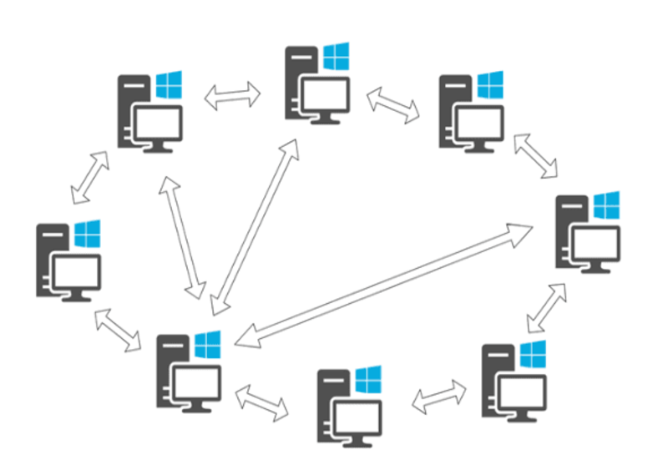
1.GIỚI THIỆU CHUNG
Cuối thập niên 1990 và đầu những năm 2000, Internet bắt đầu phổ biến rộng rãi, kéo theo nhu cầu chia sẻ dữ liệu số, đặc biệt là nhạc, video và phần mềm, tăng mạnh.
Sự ra đời của Napster vào năm 1999 đánh dấu bước ngoặt quan trọng: lần đầu tiên, người dùng có thể trực tiếp chia sẻ nhạc MP3 với nhau mà không phải tải toàn bộ dữ liệu từ một máy chủ duy nhất. Napster đã đặt nền móng cho mô hình Peer-to-Peer (P2P) – nơi mọi người tham gia vừa là người dùng tài nguyên, vừa là nhà cung cấp tài nguyên.
Nguồn: Internet

Slide 4
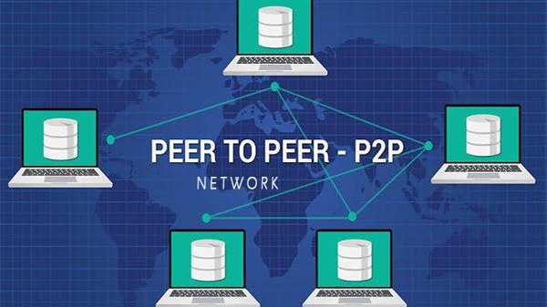
2. KHÁI NIỆM VÀ ĐẶC ĐIỂM CỦA P2P
Mạng Peer-to-Peer (P2P) là một mô hình mạng trong đó các nút mạng (gọi là peer) có quyền và vai trò ngang hàng, kết nối trực tiếp với nhau để chia sẻ tài nguyên (dữ liệu, băng thông, sức mạnh tính toán) mà không cần một máy chủ trung tâm điều phối toàn bộ. Trong P2P, mỗi peer có thể vừa đóng vai trò client (yêu cầu dữ liệu), vừa là server (cung cấp dữ liệu), và có thể thay đổi vai trò linh hoạt tùy theo tình huống.
Đặc trưng cơ bản của P2P:
Tính phân tán
Tự tổ chức
Mở rộng dễ dàng
Tận dụng tài nguyên cộng đồng
Khả năng chịu lỗi
Nguồn: Internet

Slide 5
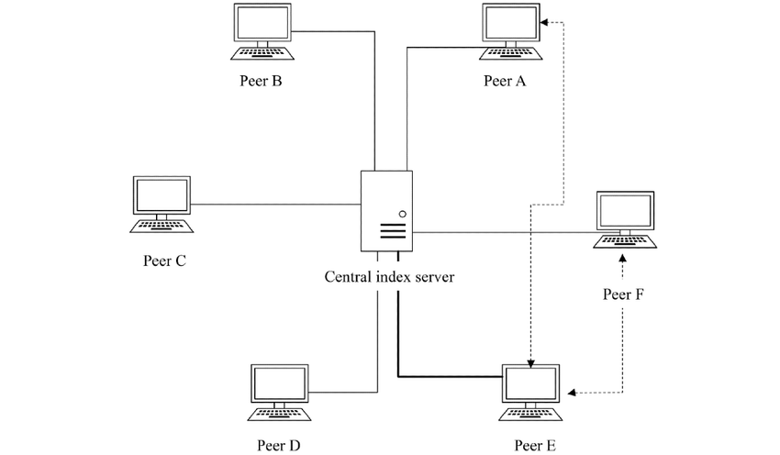
3. CÁC MÔ HÌNH KIẾN TRÚC CỦA P2P
3.1 P2P tập trung (Centralized P2P)
Trong mô hình này, tồn tại một máy chủ trung tâm (central server) đóng vai trò giữ chỉ mục (index) của tất cả các file được chia sẻ trên mạng.
Các peer khi tham gia sẽ đăng danh sách file mà họ đang chia sẻ lên máy chủ trung tâm.
Khi một peer muốn tìm file, nó gửi yêu cầu tìm kiếm tới máy chủ trung tâm. Máy chủ sẽ trả về danh sách các peer đang có file đó.
Việc truyền dữ liệu diễn ra trực tiếp giữa các peer, không qua máy chủ.
Nguồn: Internet

Slide 6
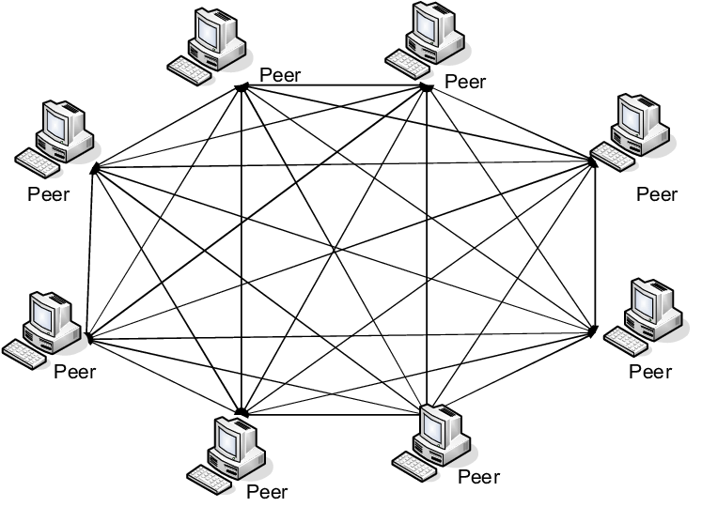
3. CÁC MÔ HÌNH KIẾN TRÚC CỦA P2P
3.2 P2P thuần túy (Pure P2P)
Không có máy chủ trung tâm.
Khi một peer cần tìm file, nó gửi truy vấn broadcast (lan truyền yêu cầu) tới các peer mà nó biết. Mỗi peer nhận được truy vấn sẽ kiểm tra file trong máy mình, nếu có sẽ trả lời, đồng thời gửi tiếp yêu cầu đến các peer khác.
Truyền dữ liệu diễn ra trực tiếp giữa các peer.
Nguồn: Internet

Slide 7
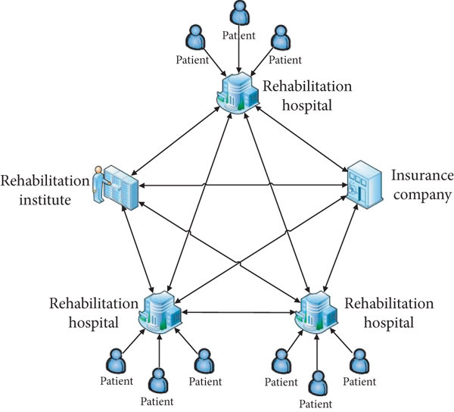
3. CÁC MÔ HÌNH KIẾN TRÚC CỦA P2P
3.3 P2P lai (Hybrid P2P)
Super-Peer (hay Ultra-Peer) là các peer có cấu hình mạnh và băng thông lớn, được chọn để làm nút trung gian lưu trữ thông tin chỉ mục của các peer khác và hỗ trợ tìm kiếm.
Peer thông thường kết nối với một Super-Peer, gửi yêu cầu tìm kiếm tới đó thay vì broadcast toàn mạng.
Kết hợp P2P tập trung và thuần túy:
Giống tập trung ở chỗ sử dụng nút trung gian để lưu trữ chỉ mục, giúp tìm kiếm nhanh hơn.
Giống thuần túy ở chỗ truyền dữ liệu trực tiếp giữa các peer, không phụ thuộc hoàn toàn vào trung tâm.
Nguồn: Internet

Slide 8
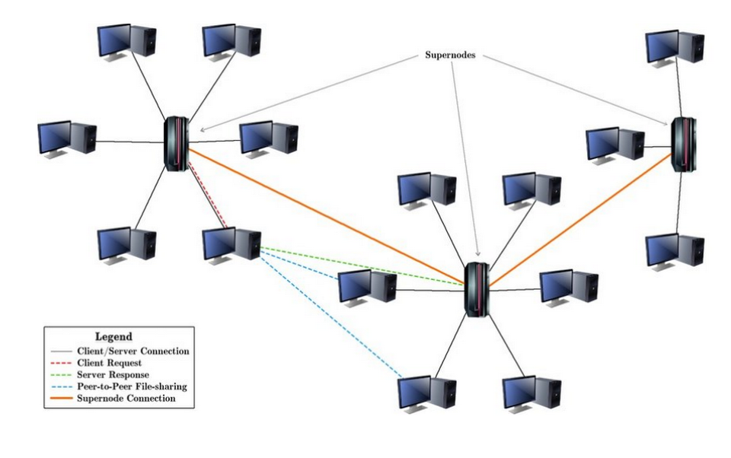
4. CƠ CHẾ HOẠT ĐỘNG CỦA MỘT HỆ THỐNG CHIA SẺ FILE P2P
4.1 Các bước trong quá trình chia sẻ file P2P
Gồm 6 bước:
Bước 1 – Chuẩn bị file và phân mảnh
Bước 2 – Tạo metadata (file torrent, hash)
Metadata chứa thông tin mô tả file và cấu trúc phân mảnh.
Bước 3 – Tìm kiếm peer
Có nhiều phương pháp:
Tracker: Máy chủ quản lý danh sách peer hiện có.
DHT (Distributed Hash Table): Mạng phân tán lưu trữ ánh xạ hash → địa chỉ peer.
Broadcast: Gửi yêu cầu tìm kiếm tới các peer lân cận (thường dùng trong P2P thuần túy như Gnutella).
Nguồn: Internet

Slide 9
4. CƠ CHẾ HOẠT ĐỘNG CỦA MỘT HỆ THỐNG CHIA SẺ FILE P2P
4.1 Các bước trong quá trình chia sẻ file P2P
Bước 4 – Tải đồng thời từ nhiều nguồn
Peer sẽ yêu cầu các mảnh khác nhau từ nhiều peer khác nhau cùng lúc.
Bước 5 – Kiểm tra tính toàn vẹn dữ liệu
Bước 6 – Cơ chế “seeding” và “leeching”
Seeder: Peer đã tải đủ file và tiếp tục chia sẻ cho người khác.
Leecher: Peer đang tải file nhưng chưa hoàn tất.
Một hệ thống P2P hoạt động hiệu quả khi có nhiều seeder hơn leecher.
Nguồn: Internet

Slide 10
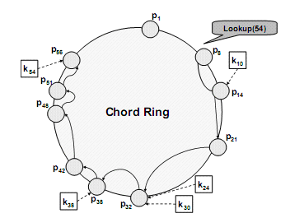
4. CƠ CHẾ HOẠT ĐỘNG CỦA MỘT HỆ THỐNG CHIA SẺ FILE P2P
4.2 Thuật toán định tuyến và tìm kiếm trong P2P
Chord
Mạng DHT dạng vòng (ring).
Mỗi peer được gán một ID bằng cách hash địa chỉ.
File cũng được gán một ID tương tự.
Định tuyến tìm kiếm: Mỗi peer chỉ giữ thông tin về một số peer khác (finger table)
Kademlia
Cũng là một DHT nhưng dùng khoảng cách XOR giữa ID để xác định vị trí dữ liệu.
Peer lưu trữ k-bucket chứa các peer ở khoảng cách khác nhau.
Nguồn: Internet

Slide 11

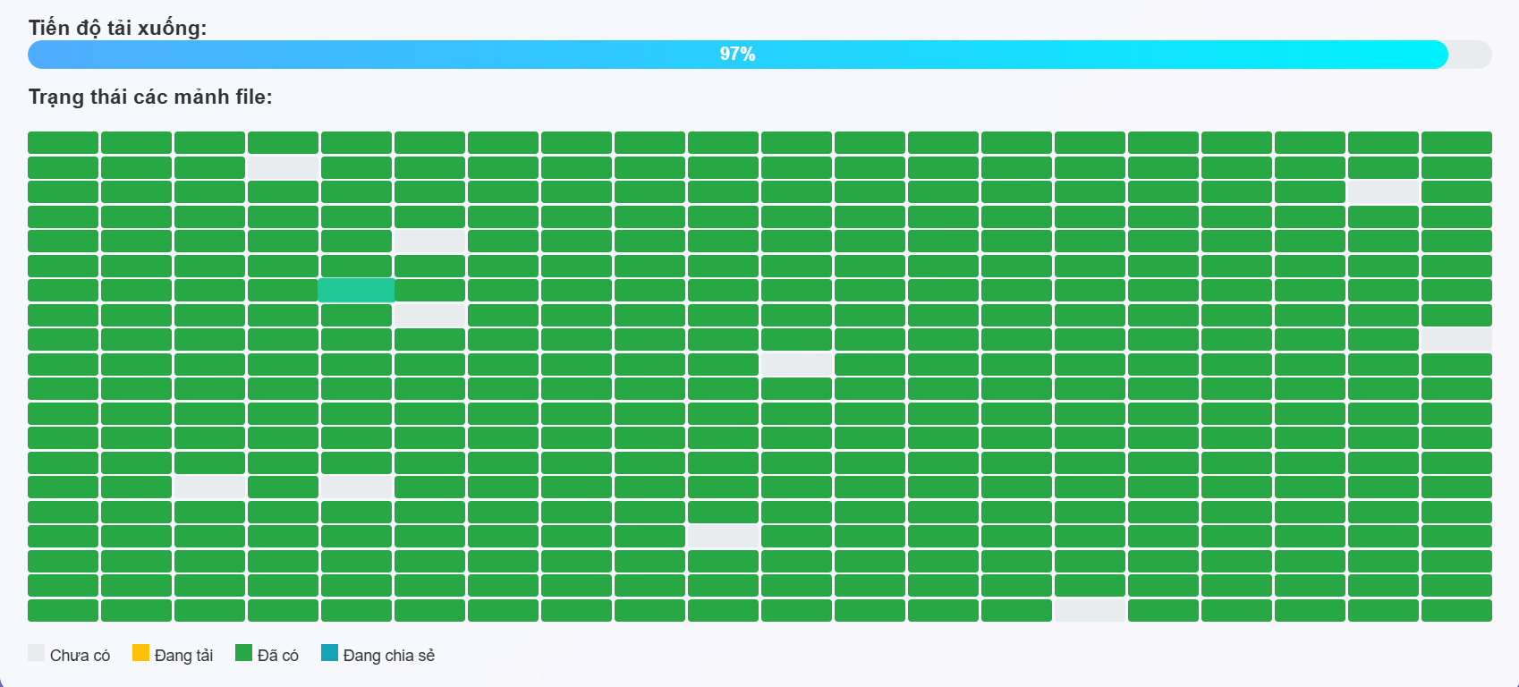
4. CƠ CHẾ HOẠT ĐỘNG CỦA MỘT HỆ THỐNG CHIA SẺ FILE P2P
4.3 Mô phỏng hệ thống

Slide 12
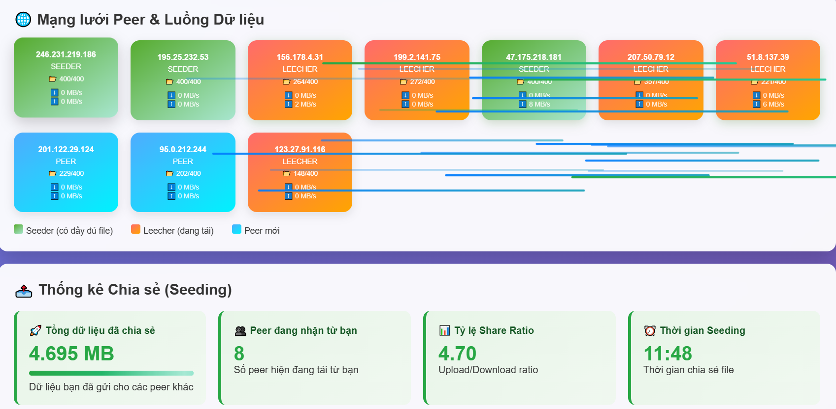
4. CƠ CHẾ HOẠT ĐỘNG CỦA MỘT HỆ THỐNG CHIA SẺ FILE P2P
4.3 Mô phỏng hệ thống

Slide 13
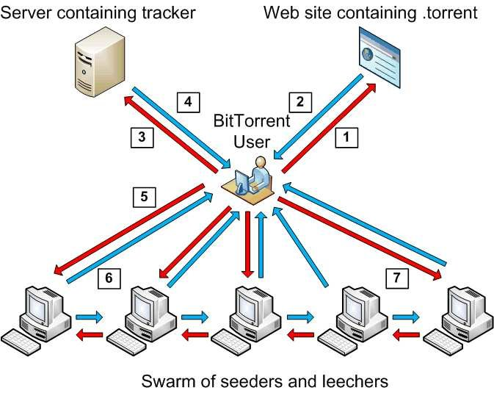
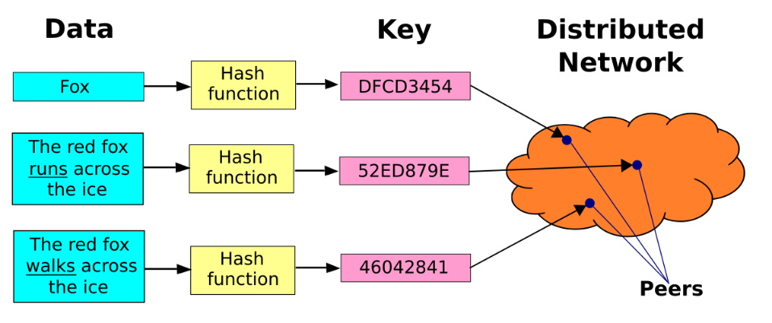
5. CÁC GIAO THỨC VÀ CÔNG NGHỆ LIÊN QUAN
BitTorrent Protocol
BitTorrent là giao thức P2P chia sẻ file bằng cách phân mảnh và tải đồng thời từ nhiều peer.
Thành phần chính:
Seeder: Cung cấp dữ liệu đầy đủ.
Leecher: Đang tải nhưng chưa đủ dữ liệu.
Tracker: Máy chủ hỗ trợ tìm kiếm peer (không lưu file).
Swarm: Tập hợp tất cả peer đang chia sẻ cùng một file.
DHT (Distributed Hash Table)
DHT là bảng băm phân tán, nơi mỗi peer lưu trữ một phần nhỏ dữ liệu ánh xạ key → value.
Key: hash của dữ liệu (ví dụ SHA-1 của file hoặc mảnh).
Value: địa chỉ các peer đang giữ dữ liệu đó.
Nguồn: Internet
Nguồn: Internet

Slide 14
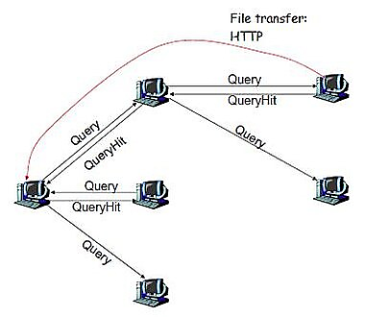
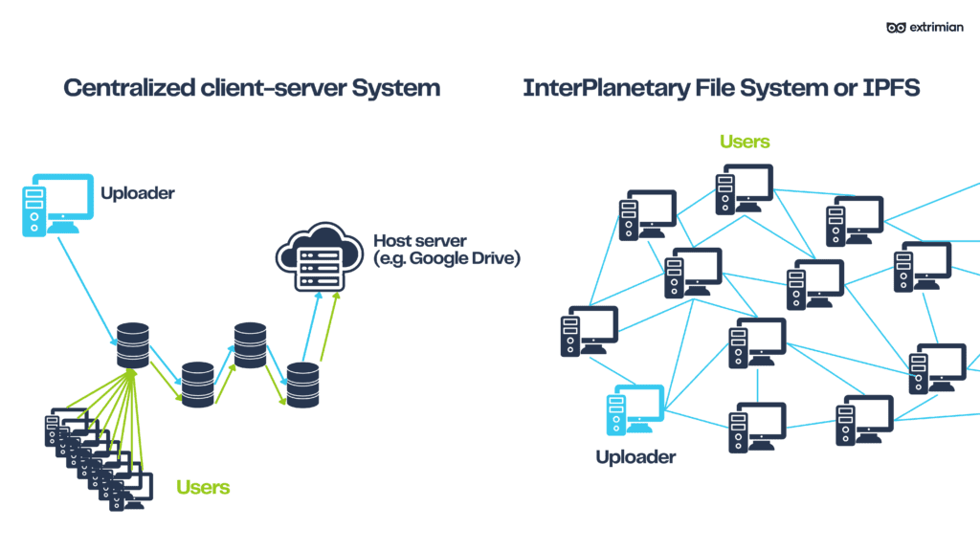
5. CÁC GIAO THỨC VÀ CÔNG NGHỆ LIÊN QUAN
Gnutella Protocol
Gnutella là mạng P2P thuần túy (không máy chủ trung tâm).
Mỗi peer kết nối tới một số peer khác, tạo thành mạng lưới ngang hàng.
Tìm kiếm file bằng cách gửi truy vấn broadcast: Mỗi peer chuyển tiếp yêu cầu đến các peer kết nối, kèm giới hạn TTL (Time To Live).
IPFS (InterPlanetary File System)
IPFS là hệ thống chia sẻ và lưu trữ file phân tán sử dụng định danh dựa trên hash nội dung thay vì địa chỉ máy chủ.
Nguồn: Internet
Nguồn: Internet
Nguồn: Internet

Slide 15
6. ƯU VÀ NHƯỢC ĐIỂM CỦA P2P
Ưu điểm
Khả năng mở rộng (Scalability)
Giảm chi phí băng thông
Tận dụng tài nguyên cộng đồng
Khả năng chịu lỗi (Fault tolerance)
Nhược điểm
Khó kiểm soát nội dung
Vấn đề bảo mật
Chất lượng phụ thuộc vào peer
Rủi ro pháp lý

Slide 16
7. BẢO MẬT VÀ RIÊNG TƯ
Các nguy cơ bảo mật
Giả mạo peer (Sybil Attack)
Kẻ tấn công tạo ra nhiều nút ảo (fake nodes) trong mạng P2P.
Mục tiêu:
Kiểm soát luồng dữ liệu.
Thu thập thông tin của các peer khác.
Gây nhiễu quá trình tìm kiếm và định tuyến.
Tấn công từ chối dịch vụ (DDoS)
Kẻ tấn công gửi lượng lớn yêu cầu giả mạo tới một hoặc nhiều peer, khiến hệ thống bị quá tải.
Trong mạng P2P, DDoS có thể lan rộng nhanh vì nhiều peer vô tình tiếp tay cho việc chuyển tiếp gói tin tấn công.
Chèn dữ liệu độc hại
Peer giả mạo có thể gửi các mảnh dữ liệu chứa mã độc, phần mềm gián điệp hoặc dữ liệu sai lệch.
Nếu không có cơ chế xác thực nội dung, người dùng sẽ tải về và sử dụng dữ liệu nguy hiểm.

Slide 17
7. BẢO MẬT VÀ RIÊNG TƯ
Giải pháp bảo mật
Mã hóa dữ liệu
Sử dụng mã hóa đầu-cuối (end-to-end encryption) để bảo vệ dữ liệu khi truyền.
Chữ ký số
Gắn chữ ký số cho các mảnh dữ liệu hoặc toàn bộ file.
Đảm bảo tính toàn vẹn (Integrity) – dữ liệu không bị thay đổi.
Xác thực nguồn gốc (Authentication) – biết rõ ai là người chia sẻ.
Hệ thống đánh giá uy tín (Reputation System)
Mỗi peer được gán điểm uy tín dựa trên lịch sử chia sẻ dữ liệu.
Peer có điểm uy tín cao sẽ được ưu tiên khi tải dữ liệu.
Xác thực peer
Sử dụng cơ chế Public Key Infrastructure (PKI) hoặc các giao thức xác thực ngang hàng.
Đảm bảo chỉ có các peer đã được xác minh mới có thể tham gia chia sẻ dữ liệu.

Slide 18
8. CÁC THÁCH THỨC VÀ VẤN ĐỀ PHÁP LÝ
Vi phạm bản quyền
Một trong những vấn đề nổi bật nhất của mạng P2P là việc chia sẻ nội dung có bản quyền mà không được sự cho phép của chủ sở hữu.
Hậu quả:
Tổn thất kinh tế cho các nhà sản xuất.
Người dùng và nhà cung cấp dịch vụ có thể bị truy tố theo luật bản quyền.
Quản lý nội dung độc hại
Trong mạng phi tập trung, không có máy chủ trung tâm kiểm duyệt nội dung.
Điều này dẫn đến nguy cơ lan truyền:
Phần mềm độc hại (malware).
Tài liệu kích động bạo lực, nội dung khiêu dâm trái phép.

Slide 19
8. CÁC THÁCH THỨC VÀ VẤN ĐỀ PHÁP LÝ
Quy định pháp luật ở các quốc gia khác nhau
Luật liên quan đến bản quyền, bảo mật dữ liệu và quyền riêng tư khác nhau giữa các quốc gia.
Ví dụ:
Ở Mỹ, DMCA quy định nghiêm ngặt về việc sao chép và phân phối nội dung có bản quyền.
Ở EU, GDPR ảnh hưởng đến cách thức lưu trữ và xử lý dữ liệu cá nhân trên mạng P2P.
Mâu thuẫn giữa tính phi tập trung và nhu cầu kiểm soát
Mô hình P2P được thiết kế để không phụ thuộc vào máy chủ trung tâm, điều này đi ngược với mong muốn của chính phủ và các tổ chức quản lý trong việc giám sát và kiểm soát thông tin.
Hệ quả:
Tạo ra xung đột giữa cộng đồng công nghệ và các cơ quan quản lý.
Dẫn đến việc ban hành các đạo luật hạn chế hoặc cấm một số ứng dụng P2P.

Slide 20
9. KẾT LUẬN VÀ ĐÁNH GIÁ
Mô hình P2P đã chứng minh giá trị của mình trong việc phân phối dữ liệu nhanh chóng, tiết kiệm chi phí và mở rộng quy mô.
Không chỉ giới hạn ở chia sẻ file, P2P đang đóng vai trò nền tảng cho nhiều công nghệ mới như Blockchain, Web 3.0 và hệ thống lưu trữ phi tập trung.
Trong bối cảnh dữ liệu toàn cầu tăng trưởng theo cấp số nhân, P2P là giải pháp hạ tầng linh hoạt giúp giảm tải cho các trung tâm dữ liệu truyền thống.

Slide 21

THANK YOU

